Slide 1

第二章
Python基本知识
《Python金融数据挖掘》 高等教育出版社

Slide 2
【知识框架图】
Python
基础知识
数据类型
变量与表达式
基本数据类型
流程控制
条件语句
列表、元组
与字典类型
循环语句
函数与模块
函数
模块

Slide 3
Contents
目录
第一节
第二节
第三节
数据类型
流程控制
函数与模块

Slide 4
本章学习目标
熟练掌握Python数据类型、流程控制、函数模块结构。
基本掌握Python程序设计方法。

Slide 5
需求背景
Python语言以语句灵活与易学易用著称于计算机界，甚至有人称它是可以运行的伪代码。近年网上流传的“一张图学会Python”虽然有言过其实之嫌，但的确表明了Python相对于其它高级程序设计语言来说是一门容易学的计算机语言。
本章从Python语言的数据类型、程序流程控制和程序结构等三个方面介绍Python的基本语法知识。

Slide 6
01
数据类型

Slide 7
一、 关键字与标识符
（一）关键字
关键字（Keyword）也称保留字，是Python语言预设的具有特殊用途的专用词汇。Python语言的常见关键字有31个。
and | del | from | not | while | as | elif
global | or | with | assert | else | if | pass
yield | break | except | import | print | class | exec
in | raise | continue | finally | is | return | def
for | lambda | try

Slide 8
（二）标识符
标识符（Identifier）是Python中用于给变量、常量、函数、语句块等命名的一串字符。程序设计者可以在程序中自主命名标识符，命名标识符时须遵循下列规则：(1) 标识符由字母、数字、下划线“_”和美元符号“$”等组合构成；
(2) 标识符的首个字符不能是数字；
(3) 不能使用关键字；
(4) 标识符大小写敏感。
只有满足标识符命名规则的标识符才是合法的，才能在程序中使用，否则就不能当成标识符：
例如：gduf2020、_gduf2020都是合法标识符，
2020gduf不是合法标识符。
由于Python严格区分字符的大小写，所以Pi与pi是两个不同的标识符。此外，为了提高程序的可读性，标识符命名要尽可能“见其名而知其意”，如标识符的词义能够表明数据的类型、或函数的功能、或模块的作用等。

Slide 9
二、 变量与赋值
变量（Variable）是计算机语言中能记忆数据的抽象概念，程序通过变量名（标识符）访问变量。在程序执行过程中，一个变量名代表其指向的数据所存储内存区域。Python程序通过变量名使用该变量指代的内存区域，如从该内存区域读取数据或将某项数据保存到该区域中。如anInteger = 100语句表示将整数100保存到变量anInteger所指代的内存区域。一个变量所占用内存空间的大小随其所指代数据类型的不同而有差别，anInteger、aFloat与aString等三个变量分别指代不同大小的内存区域。
anInteger = 100
# 一个整数型数据
aFloat = 999.99
# 一个浮点型数据
aString = 'Hello,world’
# 一个字符串
aUrl = 'http://www.gduf.edu.cn’
# 一个字符串
print (anInteger)
print (aFloat)
print (aString)
print (aUrl)

Slide 10
变量的数据类型决定该变量的数据性质、取值范围、所占内存空间的大小、及其可执行的运算操作等。
Python程序无需在使用变量之前声明变量的数据类型，变量类型随其存储的数据类型而定。
赋值是指给变量赋予某项数据，即指定变量记忆该项数据，表示将数据存储到变量所指代的内存区域，其记忆的数据在下次被赋值之前都不会改变。
变量被赋值后才可以参与运算，而在表达式中调用变量则是将变量对应内存空间的数据提取出来参与运算。

Slide 11
Python通常使用大写变量名表示在整个程序中都不发生变化的数据，这样的变量名可以起到提示效果。例如PI=3.14语句中的变量PI为大写的标识符，则意味着程序中不应改变变量PI的值。
此外，程序中可以通过del语句删除已经赋值的变量，从而回收系统分配给变量的内存空间。如del a表示删除变量a并回收a占用的内存空间。
Python支持在程序中添加注释语句以增强程序的可读性，注释语句不会被计算机执行，仅用于程序员维护代码时参考。Python程序以“#”标记单行注释，“#”之后的内容便为注释。如果需要添加多行注释则采用三个单引号（'''）标记注释开始，同时以三个单引号标记该注释结束。

Slide 12
三、 常用数据类型
Python将计算机可处理的数据划分为多种数据类型，并定义这些数据的性质、取值范围、存储方式、运算形式、操作方式等。
Python有六种广泛使用的数据类型：
数字
布尔型
字符串
列表
元组
字典

Slide 13
（一）数字
数字又细分为三种不同类型：int（有符号整数），float（浮点实数）和complex（复数）。Python 3.x中没有限制整数数值的大小，但因实际机器内存有限，所以整数数值不可能无限大。
浮点实数即为带有小数的数字。
复数由实数部分和虚数部分组成的数，一般形式为x+yj，其中x是复数的实数部分，y是复数的虚数部分，这里的x和y都是实数，j是虚数单位。
（二）布尔型
布尔类型用于表示逻辑值，只有True和False两种取值，它们分别表示逻辑真和逻辑假，常用于程序的流程控制。

Slide 14
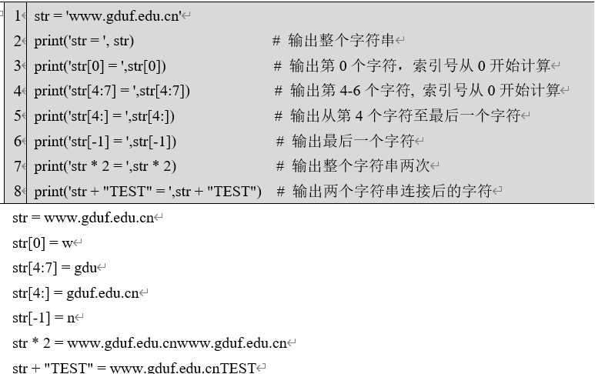
（三）字符串
字符串指单（双）引号中间包含的若干个字符，这些字符可以是字母、数字等ASCII字符，也可以是汉字、日文等文字符号。字符串中从左至右的每个字符都有一个索引，索引号从0开始，即最开始的字符的索引号为0，接下来的字符的索引为1，依此类推。若从字符串最右端的一个字符开始往字符串左端索引，则右端第一个字符索引号为-1，右端第二个字符索引为-2，依此类推。
Python的字符串片段运算符[ ]和[:]可以实现子字符串的提取，即访问字符串中部分连续的字符。
利用字符串的连接运算（+）和重复运算（*）可以构造个性化的字符串

Slide 15
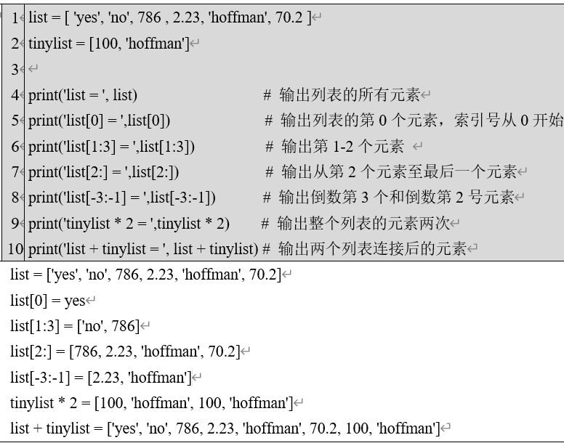
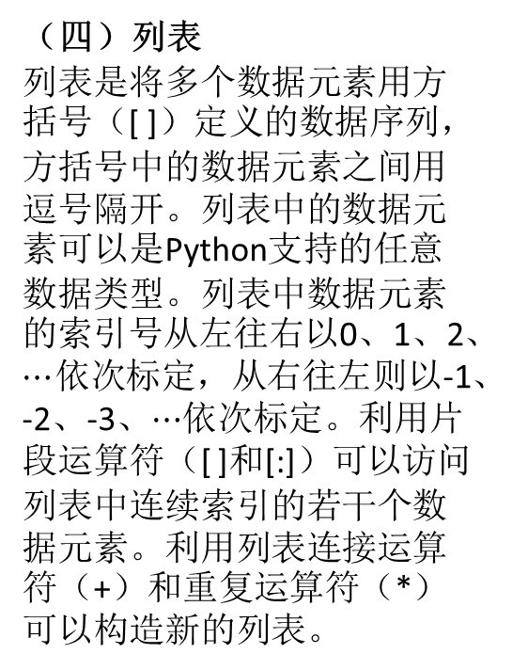
（四）列表
列表是将多个数据元素用方括号（[ ]）定义的数据序列，方括号中的数据元素之间用逗号隔开。列表中的数据元素可以是Python支持的任意数据类型。列表中数据元素的索引号从左往右以0、1、2、$⋯$依次标定，从右往左则以-1、-2、-3、$⋯$依次标定。利用片段运算符（[ ]和[:]）可以访问列表中连续索引的若干个数据元素。利用列表连接运算符（+）和重复运算符（*）可以构造新的列表。

Slide 16
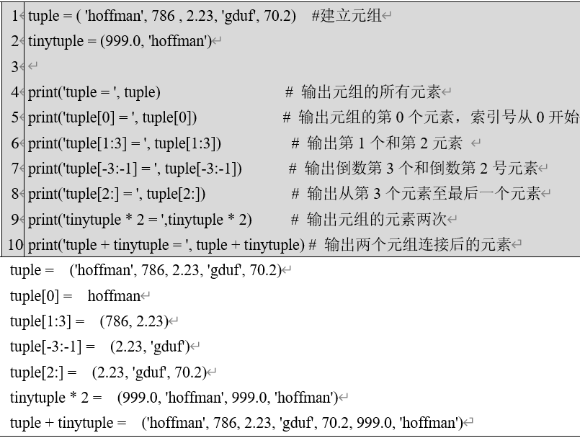
（五）元组
元组是由圆括号标定的一个或多个元素组成的序列，如(1,4,7)就是一个包含三个整数的元组。元组中的多个元素用逗号分隔，但各元素的数据类型可以不同。元组中各数据元素也可以通过索引进行（读取元素）访问，但不可以通过索引修改和删除（写入元素）操作，即元组是只读型序列。
鉴于元组中的元素不可增加、修改和删除，若使用赋值语句tuple[1] = ‘new item value’，赋值操作将导致语法错误。

Slide 17
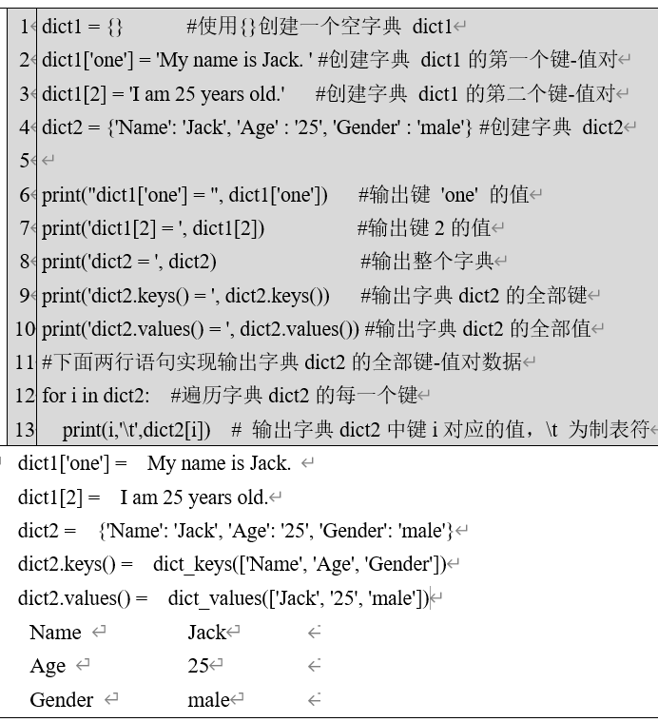
（六）字典
字典是Python中唯一的映射类型（哈希表类型）。
字典数据由位于大括号({})之内的“键-值”对组成，每一个键对应一个值。
键与值通过冒号（：）隔开，“键-值”对之间通过逗号（，）分隔。
键通常是数字或字符串类型，而值可以是任意数据类型。字典中的每个键必须唯一，但值可以重复。

Slide 18
四、 运算符与表达式
运算符是用于表示某种运算操作的符号，指明对操作数进行的运算。运算符按其功能可以划分为：算术运算符、关系运算符、逻辑运算符、赋值运算符、位运算符、成员运算符、身份运算符等。这里仅介绍逻辑运算符：and、or和not，其余运算符将在后续程序中使用时再予以介绍。逻辑运算符的操作数是逻辑值True（真）和False（假）。not属于一元运算符，只需要一个操作数；or和not属于二元运算符，需要两个操作数。
操作数X | 操作数Y | X and Y | X or Y | not X
True | True | True | True | False
True | False | False | True | False
False | True | False | True | True
False | False | False | False | True

Slide 19
表达式是由变量、对象、方法调用和操作符等元素组成的式子，它执行操作符指定的计算并返回计算结果。例如：a+b，a>b，a and b都是表达式。表达式的计算结果或者赋值于变量，或者用于程序控制的条件。单独的变量或方法调用等也可视为一个表达式。
表达式中出现多个运算符时，Python将按运算符的优先级从高到低进行计算。例如四则混合运算中，乘（*）除（/）的运算优先级高于加（+）减（-），即在没有使用括号改变运算次序时，乘（*）除（/）优先于加（+）和减（-）。
运算符 | 描述
** | 指数（最高优先级）
~，+，- | 按位翻转，正号，负号
*，/，%，// | 乘、除、取模和取整除
+，- | 加法、减法
>>，<< | 右移、左移运算符
& | 位与
^，| | 位运算符
<，<=，>，>=，!=，== | 比较运算符
is，is not | 身份运算符
in，in not | 成员运算符
not，or，and | 逻辑运算符

Slide 20
02
流程控制

Slide 21
流程是指程序运行时语句的执行次序。Python包括了三种基本流程控制结构：顺序结构、分支（选择）结构、循环结构。
顺序结构是多条语句以从上往下（或说从前往后）的顺序逐句执行的结构，即先执行位置在前的语句，后执行位置在后的语句。
分支结构和循环结构则是通过判断条件表达式的逻辑值是True（真）或是False（假）来决定程序运行路径的结构。条件表达式可以是算术表达式、关系表达式或逻辑表达式。
若条件表达式的计算结果为False、数值0、空字符串（）、空元组（()）、空列表（[ ]）、空字典（{}）、则该条件表达式的逻辑值为False；否则，其逻辑值为True。

Slide 22
分支结构
分支结构又称选择结构，它是一种在两条或更多条执行路径中选择一条执行的语句控制结构。执行路径的选择依赖于条件表达式值是True或False。if语句是Python中最常见的分支结构，包括了单分支、双分支和多分支三种形式。
（一）单分支结构
if语句单分支结构的语法形式为：
if （条件表达式）：
语句块

Slide 23
若条件表达式的逻辑值为True则执行语句块，否则不执行语句块。
if语句的条件表达式之后需添加冒号（：），
语句块内的每行语句均通过缩进表示同属一个语句块。
函数input()是接受键盘输入数据并返回为字符串类型的结果。函数int()是将括号内的参数转换为整数类型。条件表达式grade<60返回的是True或者False。例如，若grade为80时，grade<60的值为False；若grade为50时, grade<60的值为True。

Slide 24
（二）双分支结构
if语句双分支结构的语法形式如下。程序执行流程：
if （条件表达式）：
语句块1
else:
语句块2
若条件表达式的逻辑值为True，则执行语句块1；否则执行语句块2。

Slide 25
（三）多分支结构
if语句多分支结构的语法形式如下。
if（条件表达式1）：
语句块1
elif（条件表达式2）:
语句块2
︙
elif（条件表达式n）:
语句块n
[else:
语句块n+1]

Slide 26
二、 循环结构
循环结构是在满足一定条件下反复执行某段语句块的流程控制结构，反复执行的语句块被称为循环体。
Python使用while语句和for语句实现循环结构。

Slide 27
（一）while循环
while语句执行流程如图 2 5所示，while语句的语法形式为：
while（条件表达式）:
循环体
while语句的执行过程是先判断条件表达式的值，若值为True则执行循环体，否则将跳过循环体执行while语句后面的语句。每次循环体执行完毕后再转到判断条件表达式判断真假以决定是否再次执行循环体。

Slide 28
（二）for循环
for语句通常用来遍历字符串、列表、元组等序列数据类型中的元素。对序列中的每个元素执行一次相关的循环体。for语句的语法形式为：
for 变量 in 序列:
循环体

Slide 29
（三）break语句
break语句用于控制程序提前结束循环而执行循环体后面的语句。

Slide 30
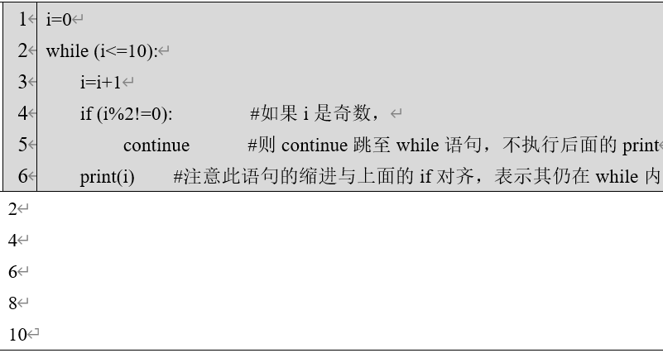
（四）continue语句
continue语句用于结束本次循环，重新判断条件表达式值真假，若为True，则继续循环，否则，结束循环。

Slide 31
03
函数与模块

Slide 32
函数
函数是一段相对独立的完成特定操作的可重用的程序代码块。实现函数的代码只有被调用时才执行。Python中的函数分为系统内置函数和用户自定义函数两种。系统内置函数是Python自带的预定义函数，主要包含大量的标准库函数。通过import语句将所需函数库导入程序后，便可在程序中直接调用函数库中的函数。用户自定义函数是程序员根据需要自行定义的函数。用户自定义函数的语法如下:
def 函数名(参数1，参数2…): # 注意冒号是语法必备元素
函数语句块 # 缩进表明明语句块内的所有语句都在本函数作用域下
[return 表达式] #方括号表示可能有返回值，也有可能没有返回值
下一页的findCommon()函数是用于查找两个列表list1和list2中公共元素，而findNotCommon()函数是用于查找两个列表list1和list2中非公共元素。第8行的 found.append(x)是列表数据对象内置的一个方法（函数），它实现将元素x添加到列表found中成为该列表的最后元素。

Slide 33
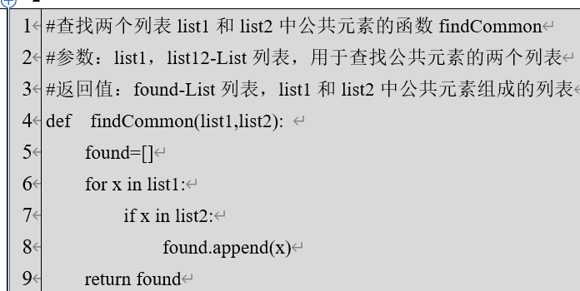
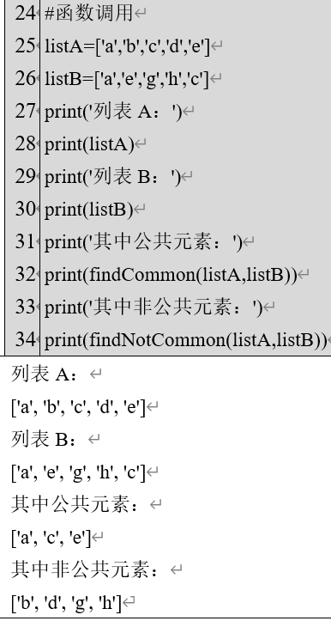
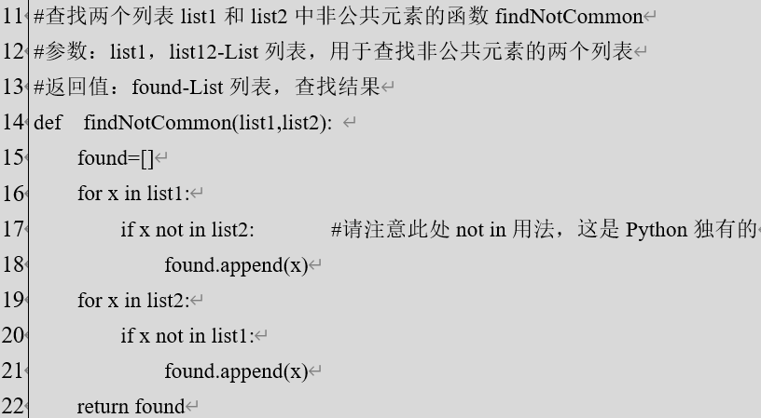

Slide 34
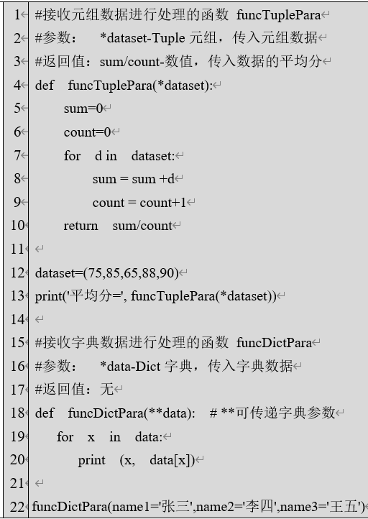
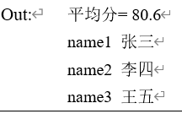
定义了两个函数：funcTuplePara(*args)和funcDictPara(**args)，
前者将元组传递给funcTuplePara函数，
后者将字典传递给funcDictPara函数。

Slide 35
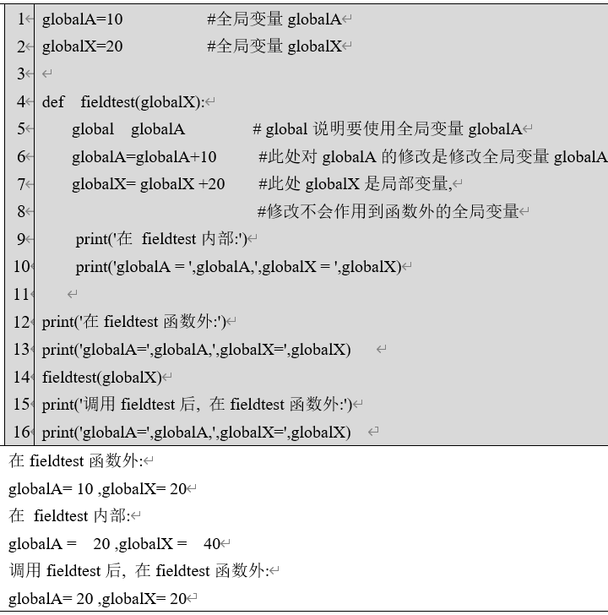
Python中变量的作用域分为四个层次，从内向外依次是：当前函数局部作用域、包含函数作用域（指嵌套函数定义中的外层函数）、全局作用域（作用于整个脚本）以及Build-in作用域（Python语言内建的名字作用域）。在函数内部定义的变量属于局部变量，具有局部函数作用域；在所有函数体以外定义的变量属于全局变量，具有全局函数作用域。

Slide 36
二、模块
Python最高级别的代码组织单元是模块（module），Python可以将实现某种特定功能的代码分离出来定义成函数并放在模块文件里。每一个以.py为后缀名的Python源代码文件就是一个模块， Python模块可以通过import语句导入至另一个模块中。
模块分为标准库模块、第三方模块和自定义模块。严格意义上说，标准库模块不是Python的组成部分，而是官方正式的功能扩展模块。常用的标准库模块有sys、math、os、os.path、datetime和time等，包括操作系统接口、对象持久化、文本查找、网络功能模块等；第三方模块是由第三方组织或者个人提供的实现特定功能的模块；自定义模块是由程序员在程序中自己编写的功能模块。

Slide 37
程序需要利用模块导入命令先导入所需模块，才可以使用其模块中的功能函数。导入模块的方法主要包括import和from…import…两种。且导入语句允许出现在程序的任何位置。
导入模块时，Python会按照sys模块中的sys.path变量指定内容依次在以下位置查找模块：当前源程序文件所在的目录、PYTHONPATH系统环境变量所列举的目录、标准链接库目录、任何.pth搜索路径文件中指定的路径。如果以上位置均未找到拟导入的模块，则会报错。

Slide 38
（一）import 模块名
可以使用import语句导入模块（对应单个文件）或者导入包（对应目录路径，有可能包含多个文件）。右侧代码导入math模块与调用math模块中若干数学函数的操作方法。

Slide 39
（二）from 模块名 import 函数名
在有些情况下，程序并不需导入整个模块（文件）或者整个包（目录），而是仅导入程序要用到的某些函数。此时，可以通过from…import…限定导入的具体对象。

Slide 40
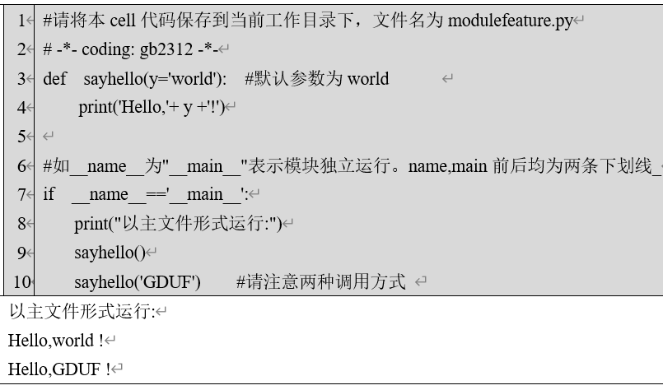
每个Python模块都有一个内置的__name__属性（注意，name两侧分别是2根下划线）。在模块单独启动时，__name__被设置成__main__；而当它是作为文件被导入时，__name__是模块名。通常在模块中加入对__name__的判断语句来执行不同的功能。

Slide 41
将上页的代码保存为modulefeature.py的文件，那么同一个路径下的其它源程序文件可以调用mymodule.py文件中自定义的函数。
程序在import modulefeature之后可以调用该模块中的sayhello函数。dir(modulefeature)的输出中包含'__name__'属性，modulfeature通过这个属性的值来确定自己当前是独立运行还是要通过被调用的方式来运行。

Slide 42
作为一种支持面向对象的编程语言，Python像其他高级语言一样，依赖简洁完备的语法结构实现了复杂灵活的功能。本章只是一个入门的基础，主要介绍了Python语法上的一些基本规范和相对突出的特点。要真正掌握Python编程，还需要进一步加强学习。

Slide 43
本章小结
数据类型、流程控制和程序结构是Python语言的基础。
作为一门发展迅速、扩展功能强大的解释型语言，Python的用户既包括受过专业训练的程序开发人员，也包括通过自学从事事务处理、数据分析和模型验证等工作的人员。
对于不熟悉Python的读者，本章可以使读者快速掌握Python程序的基本语法，为后续各章数据挖掘专题的学习奠定基础。若读者已熟悉Python程序设计的基本语法，则可以跳过本章内容。

Slide 44
重要概念
1. 变量命名规范
2. 赋值语句
3. 六种数据类型：数字、布尔、字符串、列表、元组、字典
4. and、or和not的运算规则
5. 条件语句
6. 循环语句
7. 函数定义与调用
8. 模块定义与导入

Slide 45
复习思考题
1. 在Spyder开发环境中验证本章所有示例程序。
2. 编写程序完成以下任务：
（1）编写程序找出所有的水仙花数。所谓水仙花数，是指一个三位数a，其个位的立方+十位的立方+百位的立方=本身。例如：153=1³+5³+3³。
（2）输入一元二次方程ax²+bx+c=0的系数 a, b, c , 解方程。
（3）输入若干个成绩，当输入-1时结束输入。输出最高、最低、平均成绩，并按成绩由高到低输出。
（4）编程判断输入的年份是否为闰年。如果年份能被400整除，则为闰年；如果年份能被4整除但不能被100整除也为闰年。

Slide 46
复习思考题
（5）编程输出斐波拉契数列距离20000最近的项。已知斐波拉契数列第一、二项分别是1,1，从第三项开始，每一项都是前两项之和。
（6）计算机随机产生1-100间的一个整数，用户来猜测。计算机根据用户输入的数提示猜测值偏大还是偏小，最多允许猜7次。
提示：Python中生成范围在1,100之间(包括1和100)的代码是：
import random
a = random.randint(1,100)
（7）输出1000之内所有的素数。

Slide 47

谢谢 下节课见

